Slide 1
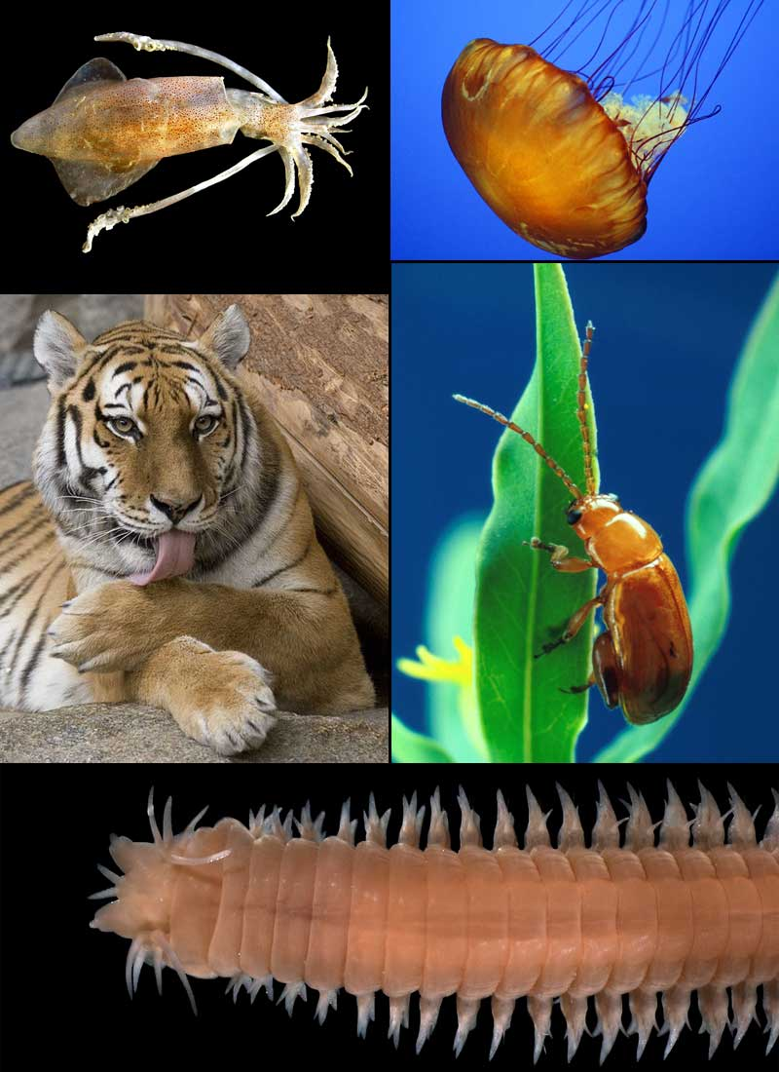
Los seres vivos

Slide 2
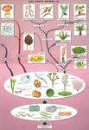
Clasificación de los seres vivos

Slide 3
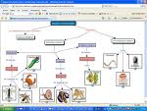
Característica de los seres vivos

Slide 4
Los seres vivos
Se clasifican en 5 reinos:
  Reino Monera.
  Reino Protista.
  Reino Fungi
  Reino Plantae.
  Reino Animal.

Slide 5
Los seres vivos.
Todos los seres vivos Nacen, Crecen, Se nutren , se reproducen, se adaptan y Mueren.

